Slide 1
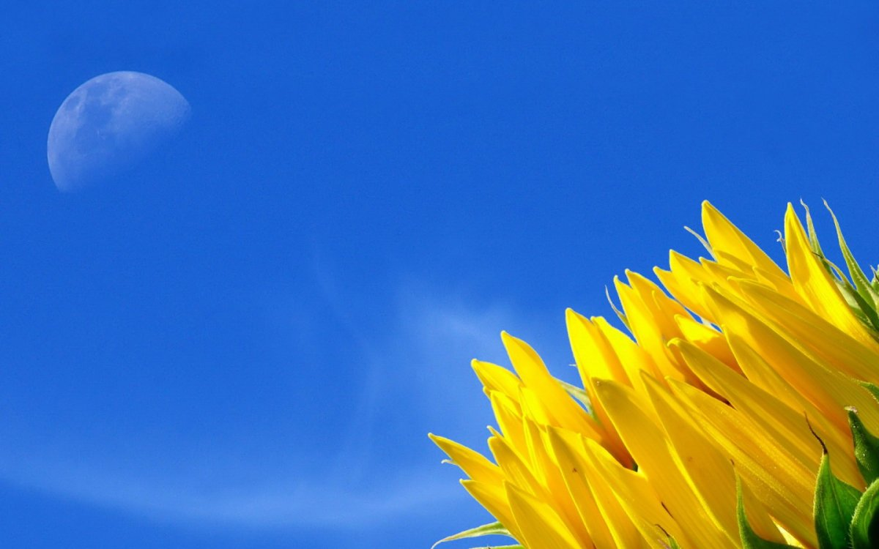
Розвиток мовлення.
Контрольний твір-опис
пам’яток історії та культури
на основі
особистих спостережень і вражень
у художньому стилі
(підготовча робота)

Slide 2

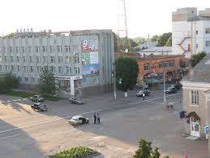
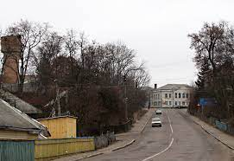
Міста мов люди. У кожного своє неповторне обличчя, свій характер, своя доля.
Любов до міста, як і до жінки, може з’явитися з першого погляду. Проте справжнє кохання приходить лише тоді, коли обійдеш вулиці свого міста, у його парках виростеш дітей, а свою радість і смуток розділиш із заповідними куточками. І тоді місто стане рідним, ти відчуєш його дух і вічну красу – його архітектурне обличчя.

Slide 3
Назвати кілька українських музеїв, у яких зберігаються історичні та культурні пам’ятки?
Чи вважаєте ви питання збереження пам’яток культури першочерговим завданням? Чому?
Які історичні та культурні пам’ятки вам доводилося описувати?
У якому стилі мовлення ви описували ці пам’ятки?
Чи відрізнятиметься опис пам’ятки історії та культури в художньому стилі від опису в науковому?

Slide 4
Твір-опис — твір, у якому описано ознаки, властивості, якості особи, предмета або явища.
Художній стиль — функціональний стиль мови, який застосовується в художній літературі. У цьому стилі впливає на уяву і почуття читача, передає думки і почуття автора, використовує все багатство лексики, можливості різних стилів, характеризується образністю, емоційністю мови.
Будова твору-опису
(в художньому стилі)
Естетична оцінка предмета або явища.
Загальне враження від предмета або явища.
Ознаки предмета або явища (використовуються художні засоби).

Slide 5
Словникова робота
Пам’ятка – це предмет культури, що зберігся з давнини, наприклад: «Слово о полку Ігоревім» - видатна пам’ятка доби Київської Русі. Пам’ятка у цьому значенні – це і старовинний літопис, і видатний літературний твір, і важливий документ, і народна дума, і народна пісня, і визначна давня споруда; це предмет матеріальної культури минулого, що зберігся.4
Пам'ятник — скульптурна споруда, призначена для увічнення пам'яті людей, подій, об'єктів, іноді тварин.
Скульптура - вид образотворчого мистецтва, твори якого мають об'ємну або рельєфну форму і виконуються способом витісування, виливання, різьблення, ліплення тощо з твердих чи пластичних матеріалів (каменю, металу, дерева, глини і т. ін.).
Монумент – споруда на честь видатної події, особи; пам'ятник.
Меморіал – архітектурна споруда для увічнення пам’яті якої-небудь особи чи визначної події.
Архітектура – мистецтво проектування, спорудження та художнього оформлення будівель.
Постамент – підставка або підніжжя великих розмірів, на якому встановлюють пам'ятник.
П'єдестал – те саме, що і постамент.
Статуя – скульптурне зображення людини (тварини) на весь зріст.
Сте́ла (грец.στήλη) —кам`яна, мармурова, гранітна або дерев`яна плита з висіченими на ній текстами або зображеннями. Встановлюється як поховальний або пам'ятний знак.

Slide 6
Обеліск - архітектурна споруда, пам'ятник у вигляді чотиригранної колони, яка звужується доверху.
Рельєф – скульптурний витвір на площині з випуклим або заглибленим зображенням.
Барельєф - скульптурна прикраса на плоских поверхнях, що виступає над площиною фону менш як на половину своєї товщини.
Горельєф – скульптурний твір, в якому зображення виступає над площиною більш як на половину свого об’єму.
Бюст - скульптурне зображення людини до пояса.
Пілон – масивна споруда у формі зрізаної піраміди.
Лабрадорит – гірська порода сірувато-білого або чорного кольору, використовується як будівельний матеріал.
Зодчий – художник-будівник, архітектор, твoрець, будівничий.

Slide 7
«Вимоги до опису пам’яток історії та культури»
1. Пам’ятник можна описувати з різних боків і з різних відстаней.
2. Описуючи історичний пам’ятник, звертайтесь до архітектурних термінів.
3. Спочатку передайте враження, яке справляє на глядача пам’ятник, а потім підпорядкуйте цьому враженню опис
4. Опис пам’ятника:
зазначте, що він собою являє (статуя, стела, обеліск), на честь кого встановлений;
з якого матеріалу його виготовлено, який він за розміром, де встановлено і як він описується в місцевість;
основним у скульптурі є передача не форми, а духовного світу людини, її характер;
визначити стиль опису, його особливості.

Slide 8
Композиція твору-опису
Вступ (загальна характеристика монумента; розповідь про пам’ятку (хто, коли і де створив, з якою метою, стислий переказ змісту легенди, пов’язаної з пам’яткою тощо).
Основна частина (опис пам’ятки, що дивує й захоплює під час її споглядання; загальне сприйняття пам’ятника в архітектурному ансамблі території (як вписується пам’ятник у місцевість, як сприймається в архітектурному ансамблі площі, парку, вулиці).
Кінцівка (роздуми щодо пам’ятки – про її роль в історії, обґрунтування необхідності берегти її; які почуття й настрої викликає пам’ятка)

Slide 9
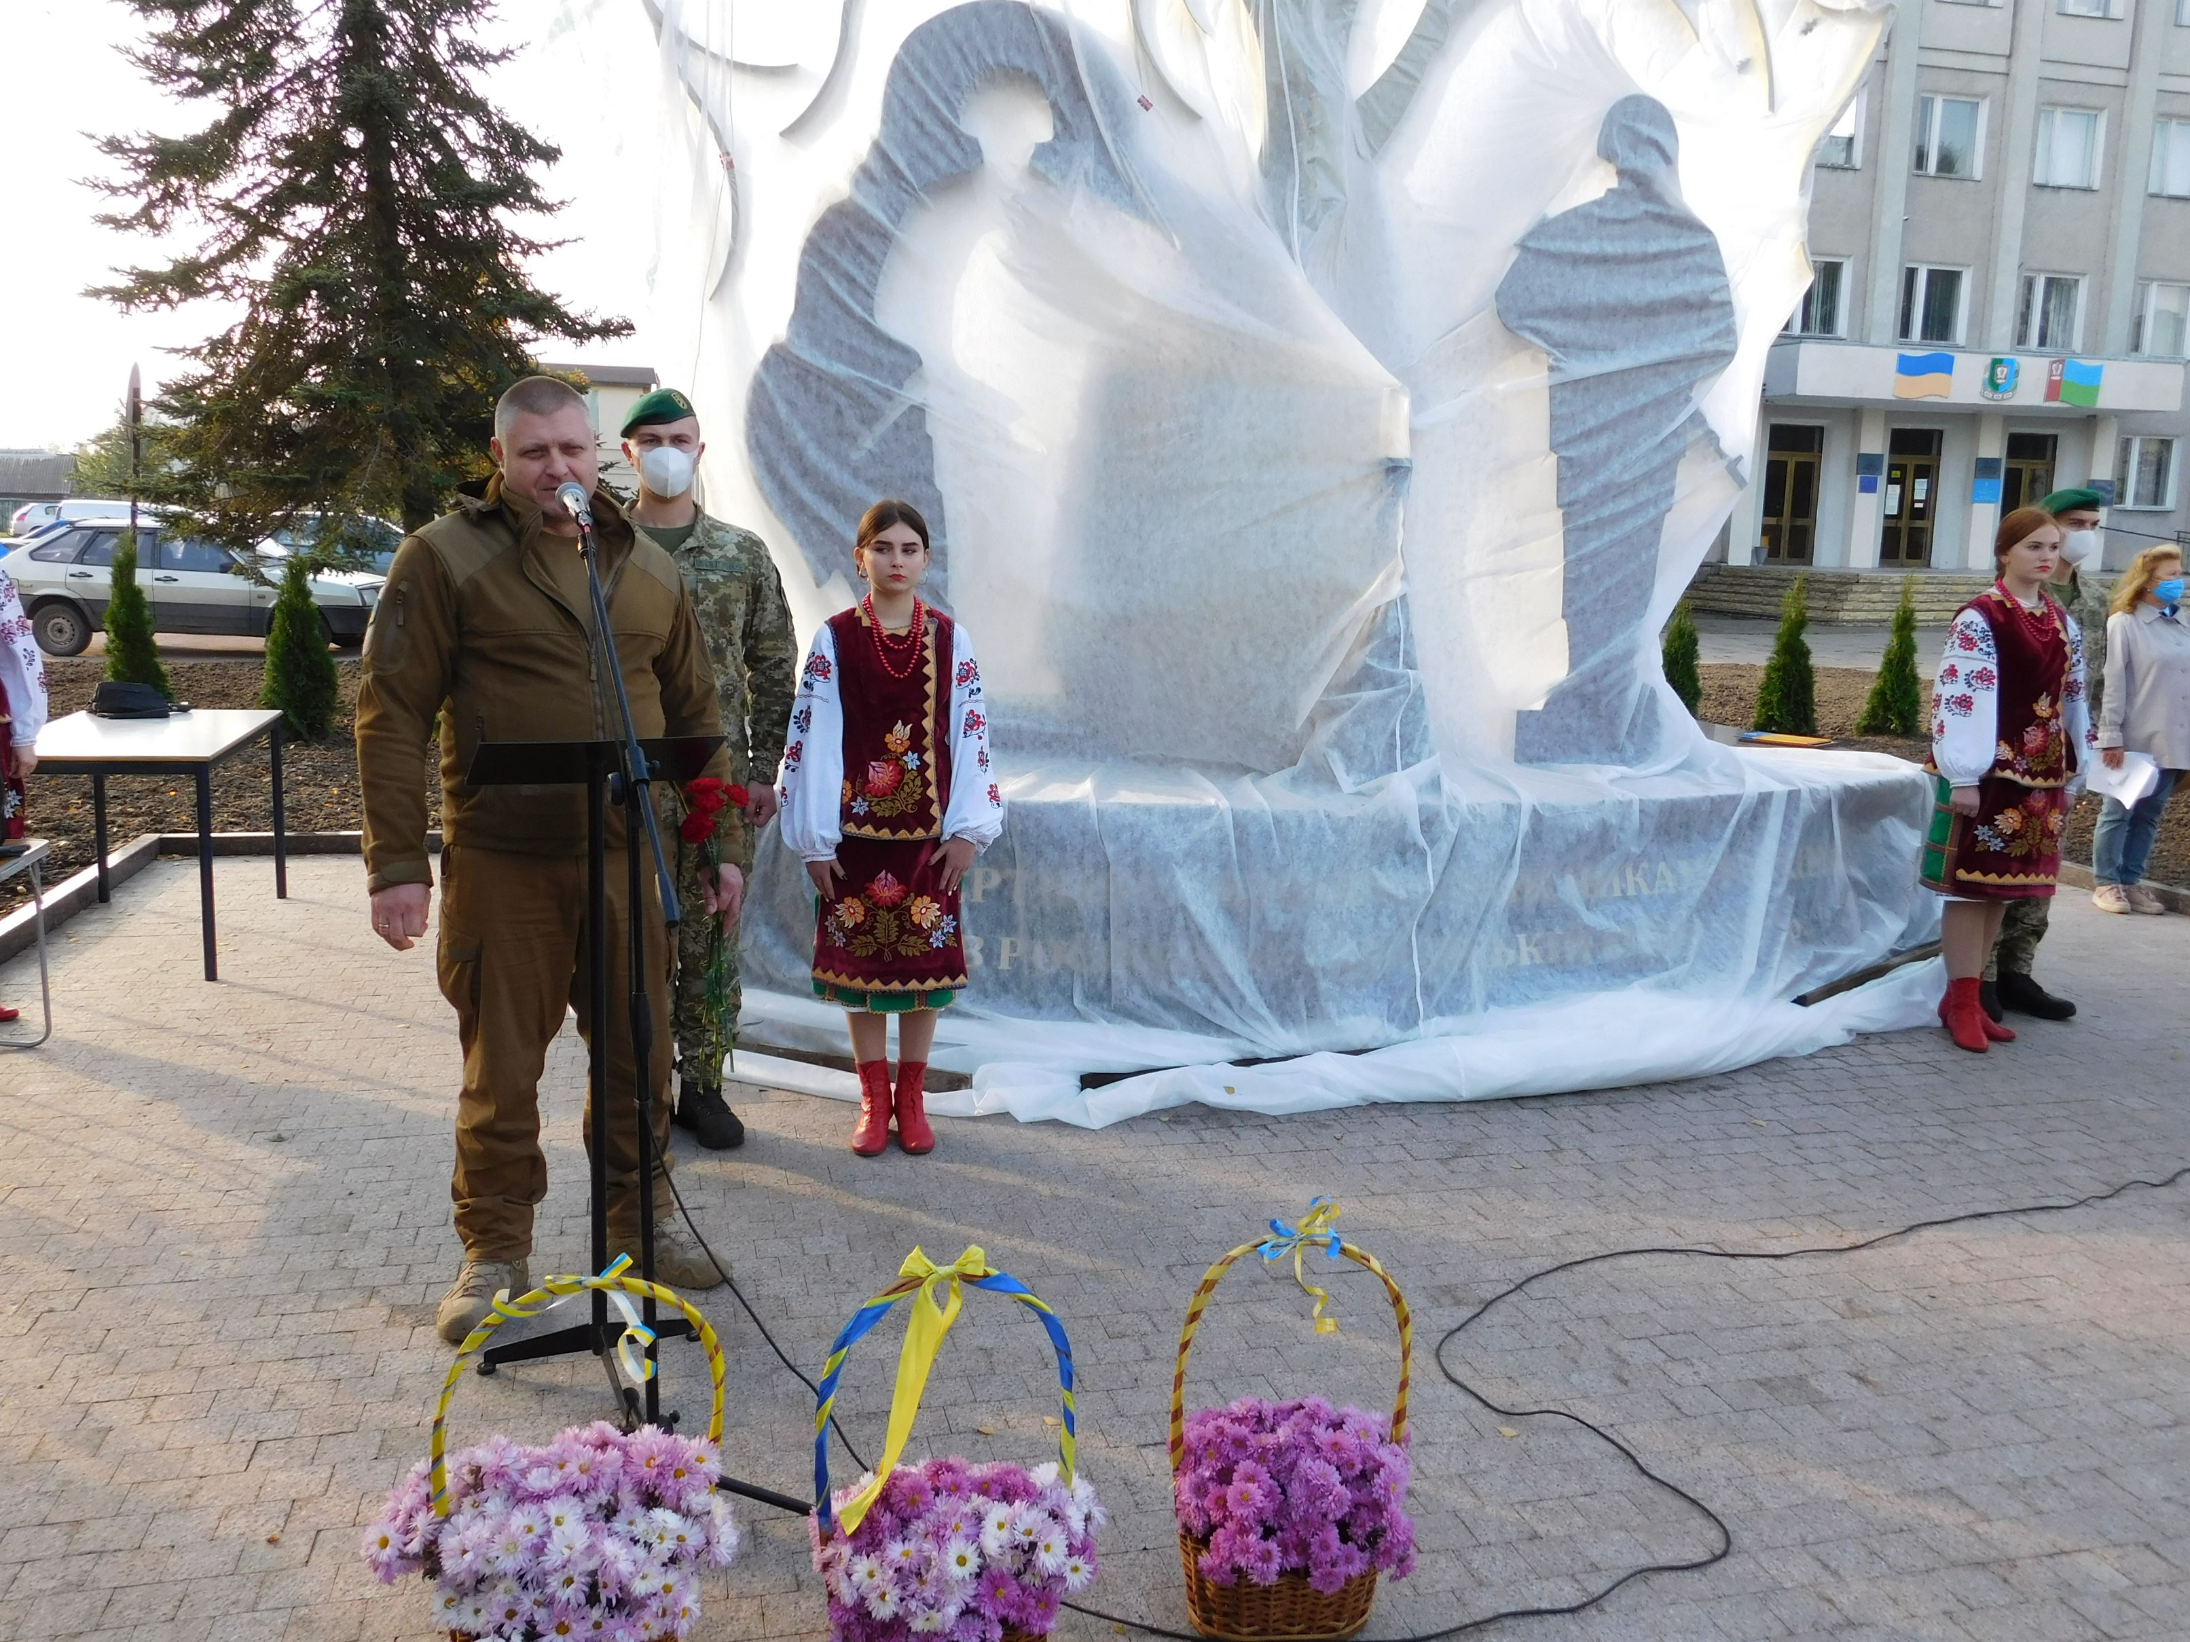
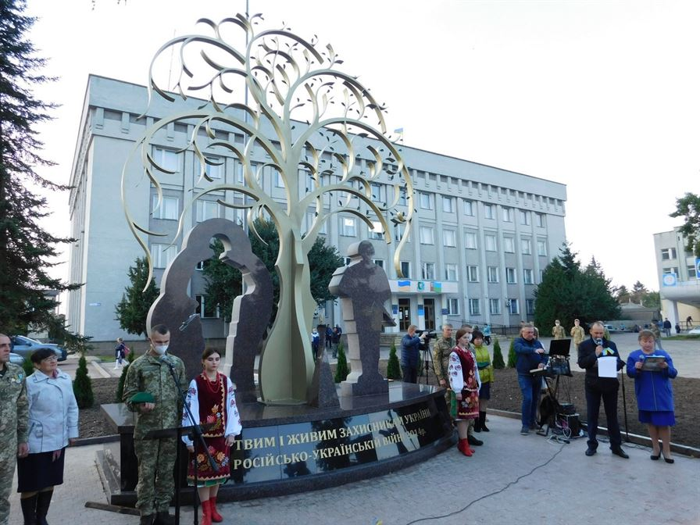


Slide 10
Пам’ятна стела «І мертвим, і живим захисникам України в російсько-українській війні» (м.Овруч)
У місті Овруч на площі Свободи відкрито пам’ятну стелу “І мертвим, і живим захисникам України в російсько-українській війні”. Овруччина вшанувала учасників бойових дій в зоні АТО/ООС. Пам’ятка присвячена Героям, які загинули, захищаючи кордони рідної України. Героям, які, на щастя, повернулися додому живими. Героям, які і нині стоять на сторожі цілісності, свободи і незалежності рідної землі.
Композицію з фігурних елементів мощення, облицювання постаменту гранітними плитами, встановлення гранітної свічки з підсвіткою та металевого дерева з декоративною ковкою. Основу композиції пам’ятника складають дерево зі спадаючим до низу гіллям, під яким дві постаті воїнів зі зброєю. Між воїнами в стовбурі дерева розташована свічка. Силует воїна зліва символізує воїна, який віддав своє життя за незалежність нашої держави, справа - воїн, що повернувся живий. Над воїном зліва частина дерево стоїть без листя і символізує втрати, що понесла Україна у цій війні. Над воїном справа гілля дерева вкрите листям символ відродження і нового життя. Свічка по центру композиції за української традиції ставиться за упокій загиблого та за здоров’я живих. Внизу на плиті надпис: «І мертвим, і живим захисникам України у російсько-українській війні. Її встановили по вулиці Шевченка, зліва від будівлі Овруцької РДА. Навколо стели висадили туї та інші насадження.
Загальна кошторисна вартість будівництва після проведення державної експертизи у поточних цінах станом на 01.09.2019 року складає – 2895,444 тисяч грн.
Доки живі – пам’ятатимемо героїчний подвиг наших земляків, всіх синів і доньок України, які, не вагаючись ні хвилини, стали на захист рідної землі! Слава Україні! Героям Слава!

Slide 11
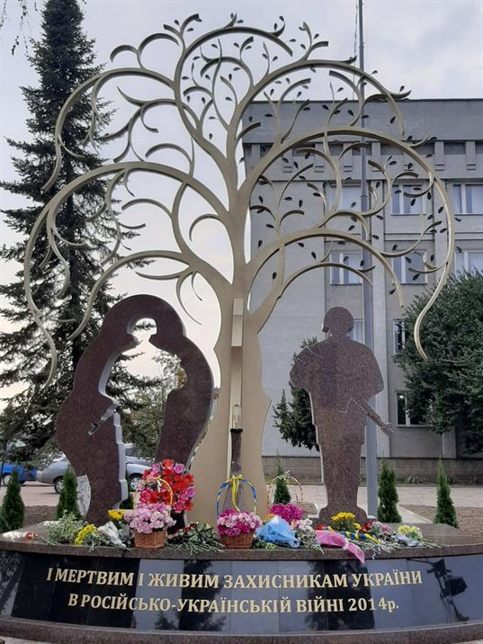
Додаткова інформація:
Почесними грамотами Овруцької міської ради нагороджено учасників бойових дій в зоні проведення АТО/ООС, військовослужбовців Овруцького об’єднаного міського військового комісаріату та мецената Зимбицького Івана Михайловича.
Також було нагороджено всіх, хто брав безпосередню участь у будівництві стели. Автора проєкту стели, архітектора Миколу Моргуна нагороджено подякою народного депутата України. Володимир Юрійович на етапі будівництва теж долучився до створення стели та надав фінансову підтримку.
Відкрили стелу мами загиблих Героїв Ніна Ващук і Тетяна Пешко. Наших земляків і всіх Героїв, які полягли в зоні АТО/ООС на неоголошеній російсько-українській війні вшанували хвилиною мовчання та військовим салютом. Настоятель церкви Святого Макарія УПЦ отець Олександр відслужив молебень за захисниками України та освятив пам’ятник.

Slide 12
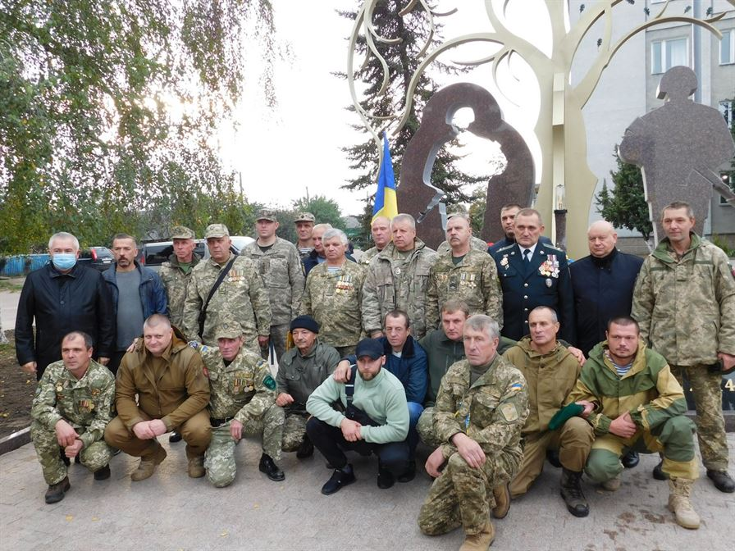
Орієнтовний план
Історія пам’ятки архітектури
Загальний вигляд
місце розташування
природа навколо скульптури
особливості споруди
3. Скульптура і сучасність
4. Особисті враження

Slide 13
Домашнє завдання:
1. Написати твір-опис пам`ятки історії й культури (пам`ятної стели) «І мертвим, і живим захисникам України в російсько-українській війні» у зошити.
2. Відправити вчителю на перевірку до четверга 20.00.

